Slide 1
DOSSIER ATELIER CYBER CRIMINALITE
COMMUNICATION SOCIÉTÉ CIVILE
ONG – ARC EN CIEL - MALACHIE – SAMBA MWANNAS - SIFOS

Slide 2
RESULTATS
ENQUÊTE/SONDAGE
Enquête réalisées dans les lycées et collèges (4 au total)
Echantillonnage: 100 enfants
Tranche d’âge: De 12- 18 ans
NOMBRE D'ENFANTS AYANT ACCES A INTERNET |  | 90
 | Nombre d'enfants ayant visité un site pornographique | 63
 | Nombre d'enfants ayant reçu une vidéo ou photo à caractère sexuel | 67
 | Nombre d'enfants ayant eu une mauvaise expérience en ligne | 40

Slide 3
RESULTATS
ENQUÊTE/SONDAGE
NOMBRE D’ENFANTS
NOMBRE D’ENFANTS

Slide 4
RESULTATS
ENQUÊTE/SONDAGE

Slide 5
NUISANCES ET EFFETS DE LA CYBERCRIMINALITE
Elles sont identifiées à trois niveaux à savoir , à court, moyen et long terme .
A COURT TERME , Les jeunes sont exposés à :
  Des violences de tout genre
  La perversion
  Au Harcèlement
  Contact avec des images traumatisantes .

Slide 6
NUISANCES ET EFFETS DE LA CYBERCRIMINALITE
A MOYEN TERME les jeunes s’exposent :
  Aux grossesses non désirées et précoces
  Aux maladies sexuellement transmissibles
  Addiction à la pornographie
  Contact et adhésion à un gang , réseau de prostitution, de Traffic et /ou de proxénète.

Slide 7
NUISANCES ET EFFETS DE LA CYBERCRIMINALITE
A LONG TERME :
  Addiction à la pornographie
  Auteurs de violence .

Slide 8
CONCLUSION
Au terme de cette enquête, nous pouvons noter qu’autant internet est bien pour l’éducation il peut également être nuisible pour ne citer que les exemples ci-dessus.
Nous pouvons dire que la cybercriminalité est donc un phénomène grandissant au Gabon.
Les conséquences sont multiples comme nous l’avons énoncé plus haut.
L’hyperactivité sexuelle
L’incitation ou adhésion à des groupes terroristes ou enfants soldats.

Slide 9
CONCLUSION
L’éducation et la protection de l’enfant et du jeune étant importantes, au terme de cette enquête nous, la Société Civile considère les résultats de cette enquête comme une sonnette d’alarme face aux conséquences de la cybercriminalité au Gabon.

Slide 10
RECOMMANDATIONS

Slide 11
A L’ENDROIT DES GOUVERNANTS
Mettre en place un programme national d’alphabétisation numérique
Mettre en place un dispositif juridique , à la cybercriminalité adapté /le diffuser et l’appliquer.
Réviser régulièrement ledit dispositif en fonction de l’évolution des NTIC.
Mettre en place de véritables partenariats formalisés entre le Gouvernement et la Société Civile.
Intégrer l’éducation sexuelle et la cybercriminalité dans les contenus pédagogiques de l’Education Nationale
Mettre en place un dispositif de Signalement Simple et facilement accessible : ex : Mise en ligne d’un Formulaire type/Système d’anonymat, Confidentialité et garantie
Formation et Maillage de tous les Acteurs : Police, Gendarmerie, Justice, Société Civile, Professionnel, Administration.
Mettre en place les programmes de sensibilisation de masse sur la sexualité des enfants et les nuisances à CT/MT/LT
Sensibilisation accrue sur la cyber criminalité .
Mettre en place une stratégie de Poursuites-Sanctions à l’endroit des Cyber criminels.
Mettre en place un cadre de normalisation du E-Commerce au GABON.
Financer les Projets de la Société Civile.

Slide 12
A L’ENDROIT DES PARENTS
PROTECTION DES ENFANTS
Vigilance parentale accrue : Blocage de sites/Mise à jour d’Anti virus;
Contrôler et veiller sur les contenus des sites et réseaux sociaux;
Expliquer régulièrement et sensibiliser sur les dangers /nuisances;
Faire de l’Internet un outil familial et d’échanges en installant l’ordinateur dans une pièce commune;
Etablir un climat de confiance /dialogue permanent avec les enfants pour qu’ils puissent s’exprimer sur des sites qui les mettent mal à l’aise;
Inciter les enfants à la prudence : ex ne pas donner d’informations;

Slide 13
A L’ENDROIT DES ENFANTS
SENSIBILISATION
Doter les enfants des aptitudes à détecter les messages dangereux
Cultiver le Respect parental et dialogue
Utiliser les dispositifs existant pour dénonciation
Cultiver le Respect de Soi et d’Autrui

Slide 14
A L’ENDROIT DE LA SOCIÉTÉ CIVILE
Accroitre l’éducation préventive sur la cybercriminalité dans nos programmes.
Créer des Sites d’échanges et dialogues avec le public notamment les enfants/Groupes de communauté sur les réseaux sociaux/Blogs.
Créer des clubs de lutte contre la Cybercriminalité dans les établissements scolaires (primaires et secondaires) animés par les enfants desdits Etablissements pour diffusion des messages de sensibilisation/prévention/signalements
Faire le Plaidoyer pour l’Appui du Gouvernement /Professionnels/Bailleurs dans le Financement des projets relatifs à la Cybercriminalité
Mettre à contribution des Psychologues/Sociologues et tous les travailleurs Sociaux : Enquêtes /Etudes/Renseignement /Accompagnement

Slide 15
A L’ENDROIT DES PROFESSIONNELS DU SECTEUR
Sensibiliser via des Notes d’informations et relayer messages sur le dispositif juridique ;
Bloquer les Sites et Réseaux indésirables;
Mettre en place un système d’accès limités et de filtrages sur les puces destinées aux mineurs;
Aménager les accès dédiés aux mineurs et Horaires limités;
Mettre en place un Dispositif pour retrouver les cybercriminels;
Associer la Société Civile aux stratégies de prévention et de lutte contre la Cybercriminalité;
Protéger les Achats sur internet .
Supprimer la gratuité des sites Pornographiques au GABON
Mettre en place une stratégie de contrôle des réseaux de vente en ligne avec l’appui du Gouvernement
Diffuser des Spam à chaque accès à un site internet non sécurisé.

Slide 16
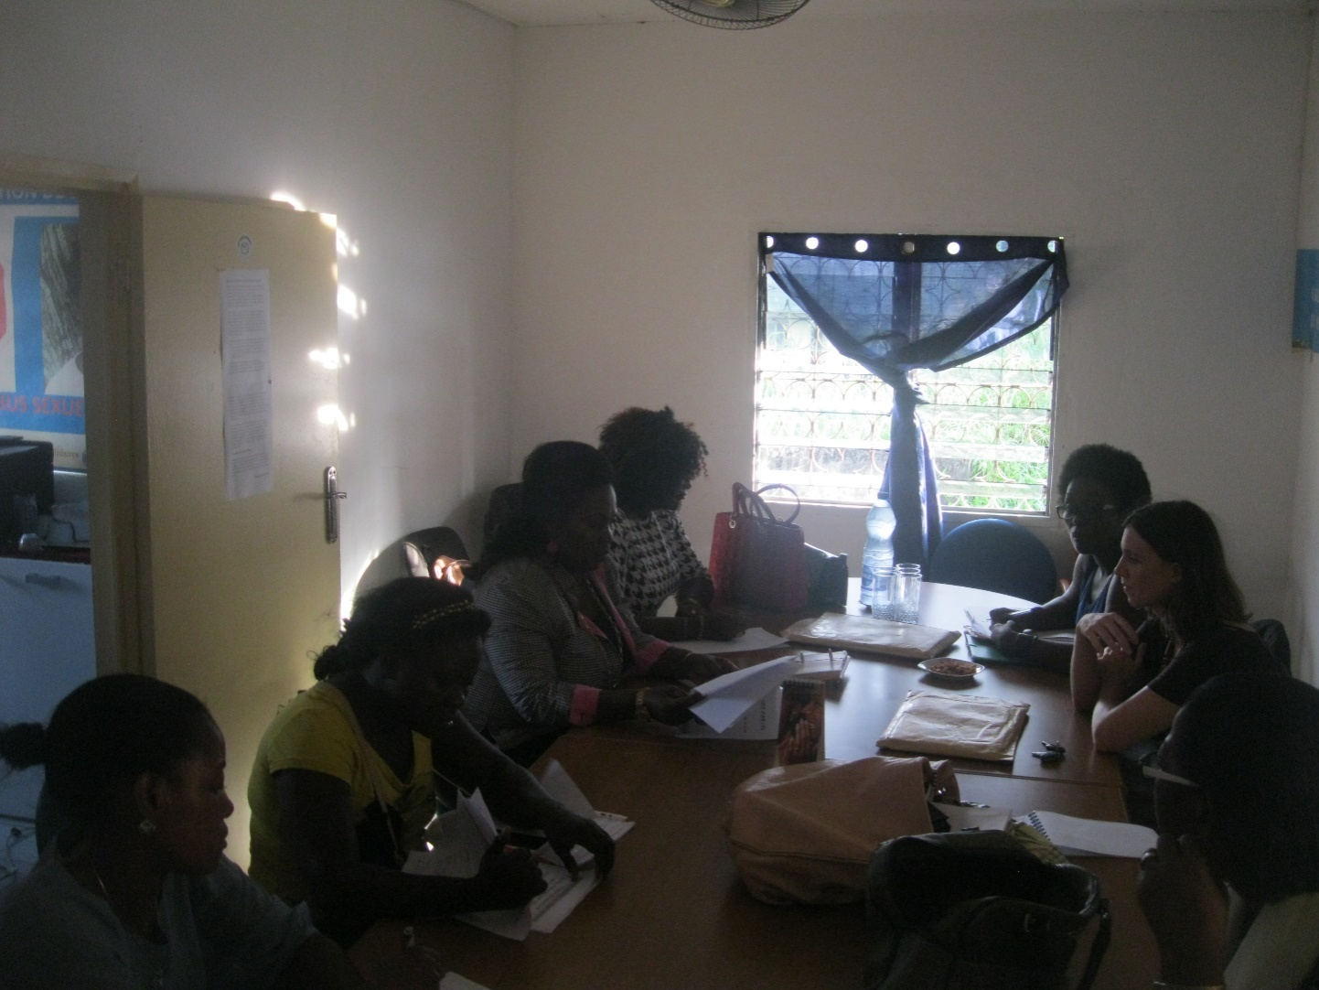
MERCI DE VOTRE ATTENTION

